Slide 1

Tự nhiên và xã hội
Bài :Thời tiết luôn thay đổi (tiết 3)
SGK/ 188

Slide 2

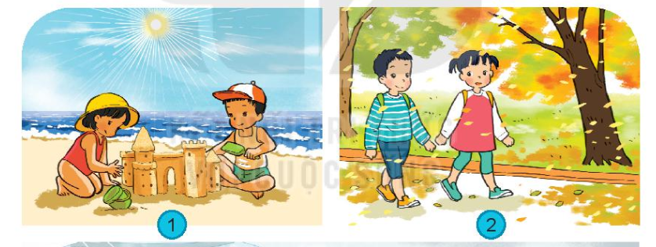
Hình nào dưới đây cho biết trời nóng hay trời lạnh? Tại sao em lại nghĩ như vậy?
Thời tiết nóng
Thời tiết lạnh

Slide 3
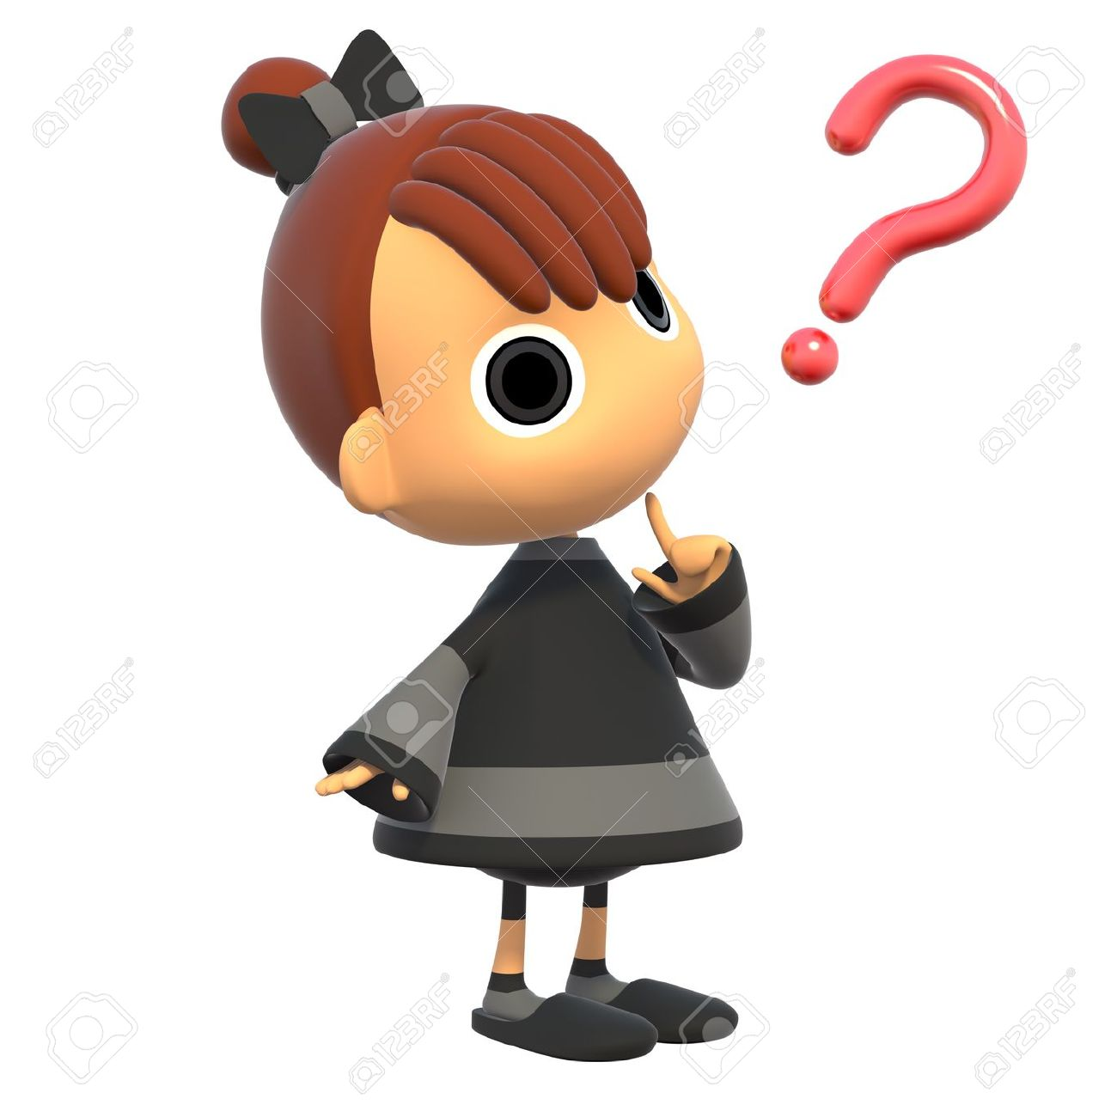
Thời tiết có luôn thay đổi không?

Slide 4

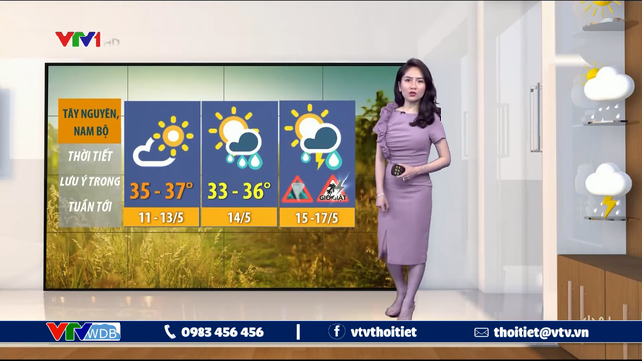
Chơi trò chơi: Đóng vai người dẫn chương trình dự báo thời tiết.

Slide 5
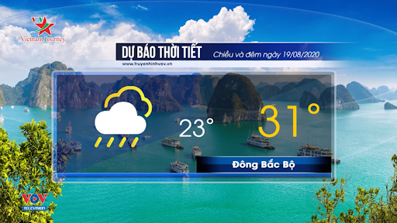

Slide 6
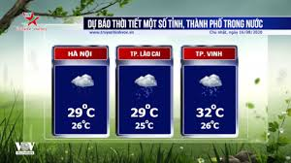

Slide 7

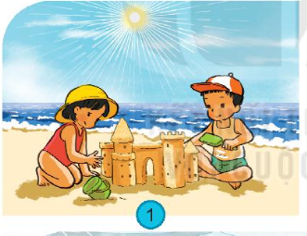
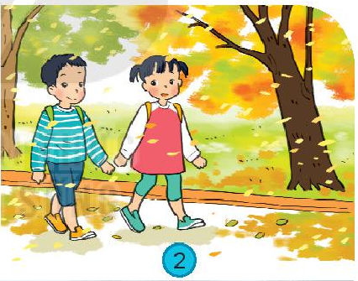
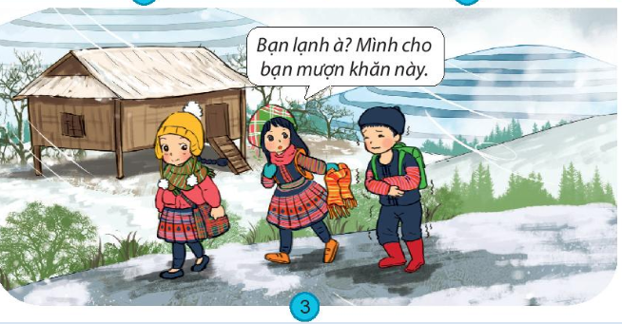
Cần mặc như thế nào cho phù hợp với thời tiết?

Slide 8
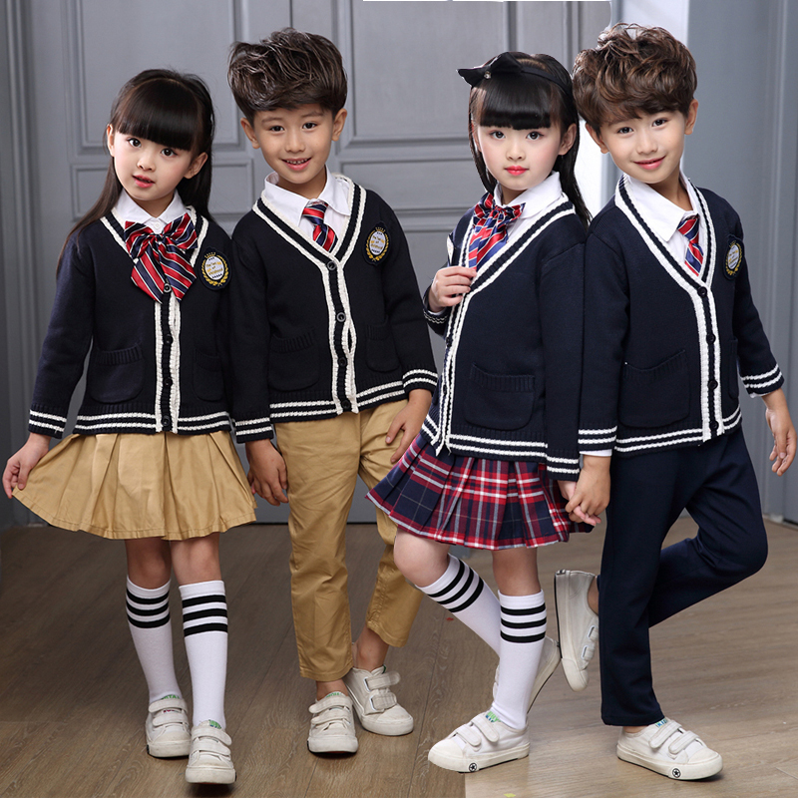

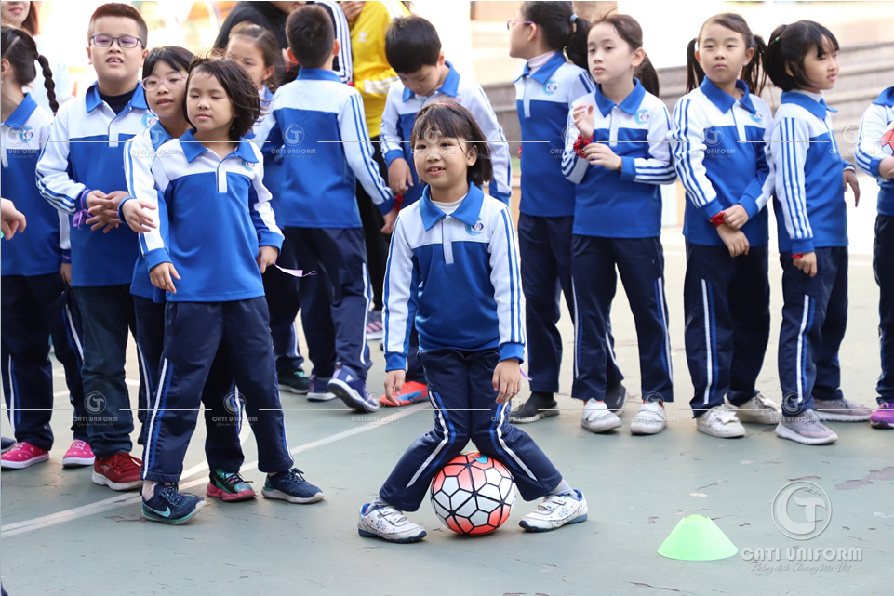
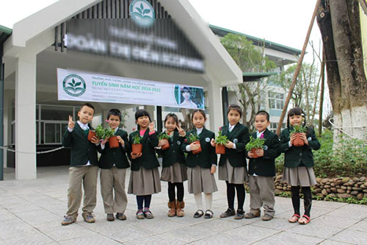

Slide 9
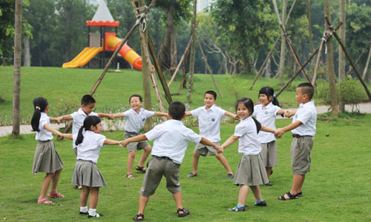
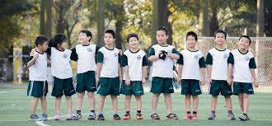
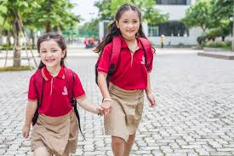
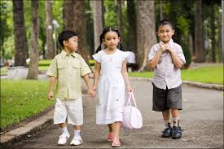

Slide 10
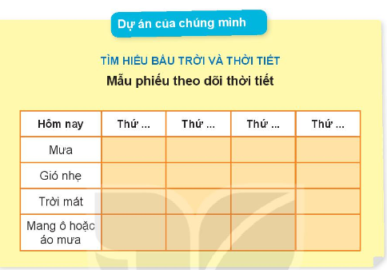
2. Theo dõi thời tiết trong tuần và hoàn thành bảng dưới đây:

Slide 11
